Slide 1
C++程序设计基础教程
第1章 导论
第1讲
李青 编著
上海大学出版社 2016

Slide 2
全书共分三篇
计算与算法基础
1
面向过程程序设计
2
面向对象程序设计
3

Slide 3
第一篇 计算与算法基础
第一章 导论
1.3算法基础
1.2程序语言
算法的概念
算法的表示
算法举例
1.1计算系统
计算机语言
程序语言要素
程序设计方法
珠算系统
电子计算机
数字化

Slide 4
内容提要
本章作为独立的一篇，为全书的引导
  无论是否作为课堂教学的内容，读者都需要精读本章
本章用通俗的语言介绍计算与算法基础
  通过珠算系统类比电子计算机系统
    二进制算术、图灵机、存储程序原理
  数字化及其标准化
  计算机语言概述
  算法基础

Slide 5


第一章 导论
§1.1 计算系统
1.1.1 珠算系统
1.1.2 电子计算机基本原理
1.1.3 数字化及其标准化

Slide 6
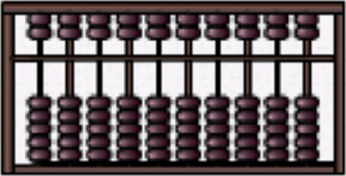

1.1.1 珠算系统
珠算硬件系统
  算盘（算珠、档）
  人
珠算软件系统
  珠算知识（记数法、珠算口诀）
  人

Slide 7






1+2+3+4+5+…+35+36 = 666
0+1+2+3+4+5+……+35+36 = 0 0 0
0+1+2+3+4+5+……+35+36 = 0 0 1
0+1+2+3+4+5+……+35+36 = 0 0 3
0+1+2+3+4+5+……+35+36 = 0 0 6
0+1+2+3+4+5+……+35+36 = 0 1 0
0+1+2+3+4+5+……+35+36 = 0 1 5
0+1+2+3+4+5+……+35+36 = 6 3 0
0+1+2+3+4+5+…+35+36 = 6 6 6
时间特性——时序
初始数据→
中间结果→最终结果
空间特性——复用
中间结果反复覆盖存储

Slide 8
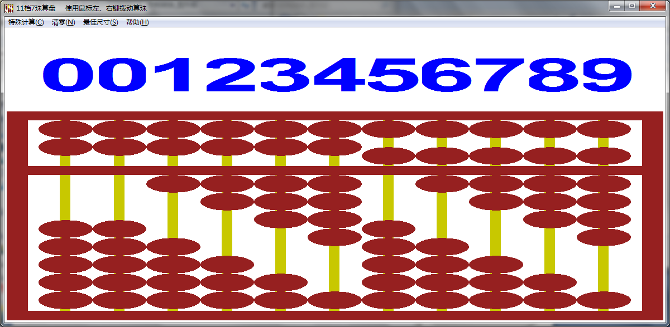
算盘模拟器

Slide 9
珠算的特点
在算盘上能够进行的操作只有有限多种
  选择某一档
  读取该档上算珠的状态
  移动该档上的算珠（即改变算珠的状态）
任何一个可由珠算系统计算的问题，其解题过程被分解成有限多个上述操作的有序动作的集合。
珠算的计算过程就是算珠在其所在档上的移动过程。数据从原始数据逐步演变成为结果。

Slide 10
珠算的特点
脑力劳动 机械化
操作速度慢
计算过程 程序化
人工介入多
珠算系统
复杂计算 简单化
存储容量小
希望计算工具能：大容量、高速度、自动化

Slide 11
脑力劳动机械化→自动化
希望拥有一把空间容量大、能快速操作、自动化程度高的“算盘”
这样的“算盘”应该有
  很多“档”
  自动“手”
用什么材料制作
  电子器件 ———— 电子计算机
  光学器件 ———— 光学计算机

Slide 12
1.1.2 电子计算机基本原理
二进制算术
图灵机
冯·诺依曼存储程序原理

Slide 13

二进制算术
莱布尼兹(G W Leibniz,1646—1716年)
德国哲学家、自然科学家、数学家。
  同牛顿(Issac Newton, 1642—1727年，英国
  物理学家、数学家、天文学家)并称为微积分的制定者。
  数理逻辑的先驱。
  他改进了帕斯卡(Blaise Pascal,1623—1662年，法国数学家、物理学家、哲学家、散文家)的加法器，设计并制造了一种手摇的计算机。
  提出了他认为是和中国“先天八卦”相吻合的二进制算术，影响到后来计算技术的发展。

Slide 14
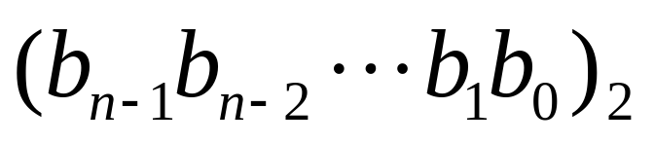
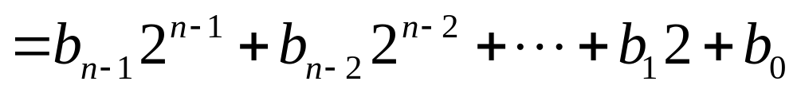
二进制算术
基数为2
  数码 0，1
  表示
电子计算机采用二进制
  现实物质世界中具有两种稳定状态的材料容易获取
  二进制系统简单

Slide 15
数值在不同数制下的形式转换
2进制→10进制
  按基数展开
10进制→2进制
  整数部分
    反复除以2取余，依次得到从低到高的各2进制位
  小数部分
    纯小数部分反复乘以2取整，依次得到小数点后各位

Slide 16
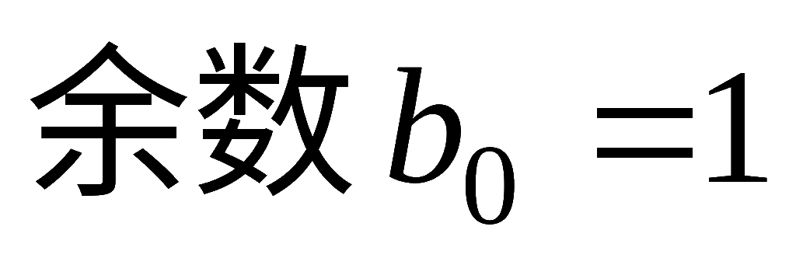
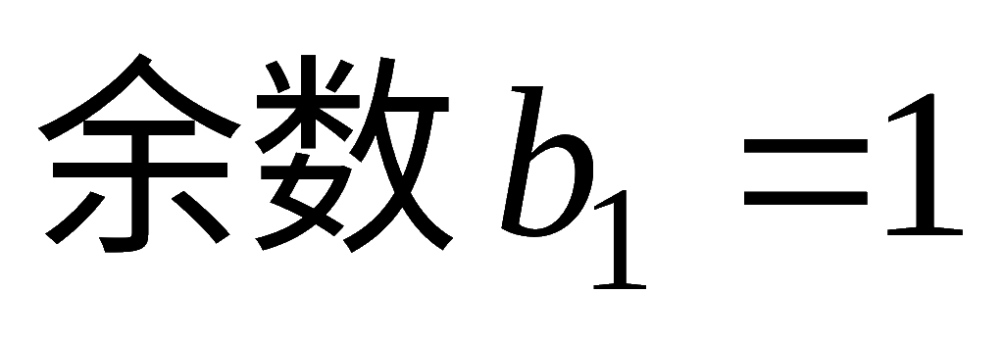
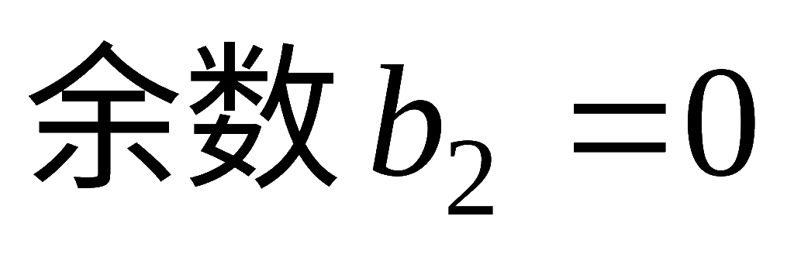
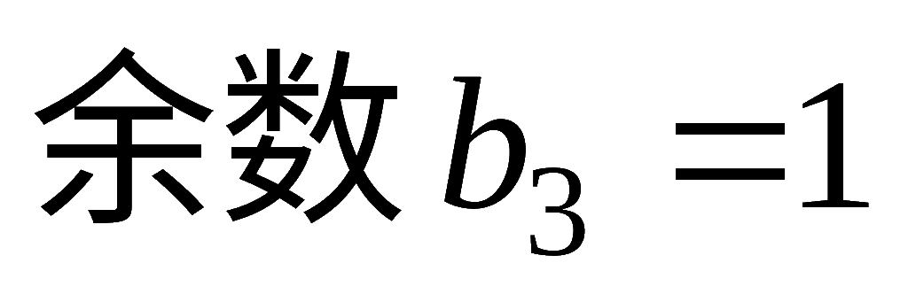
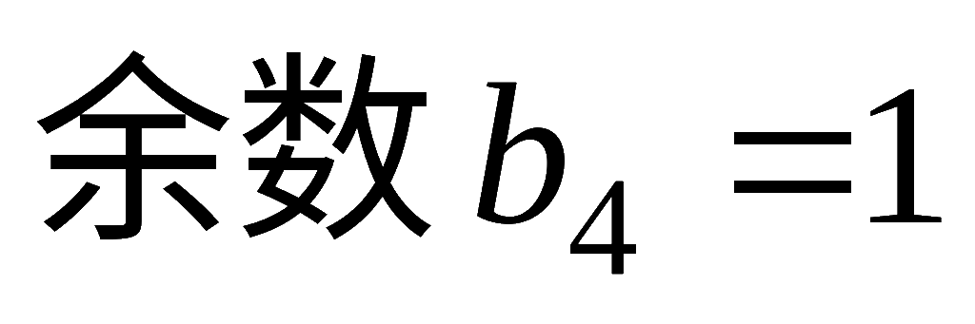

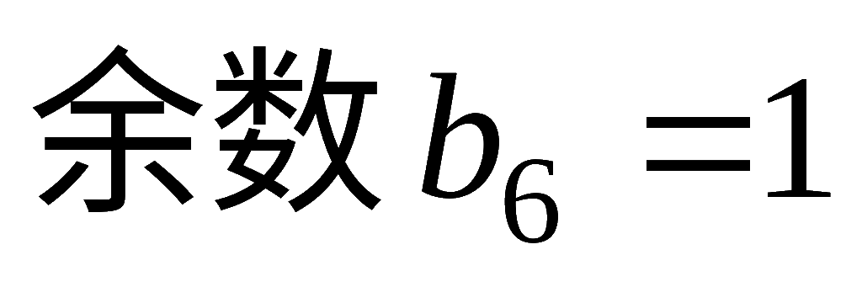
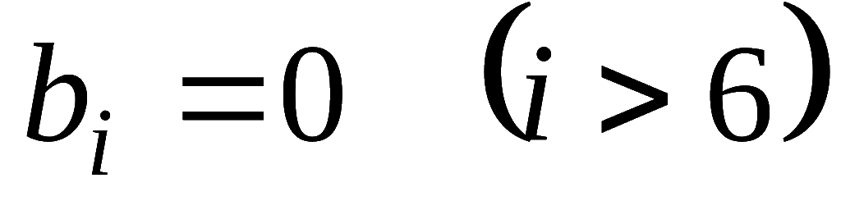
例：将十进制数123.45转换成二进制
（整数部分）设

Slide 17
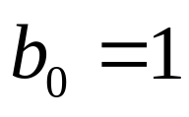
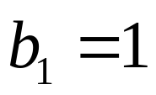
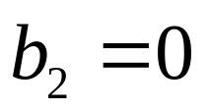
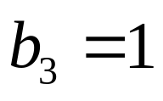
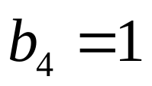
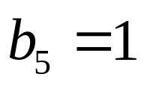
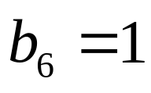
2
1 2 3
余数
2
6 1
……
2
3 0
……
2
1 5
……
2
7
……
2
3
……
2
1
……
0
……

Slide 18
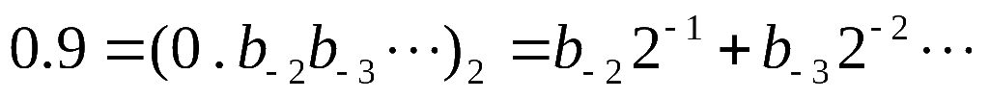
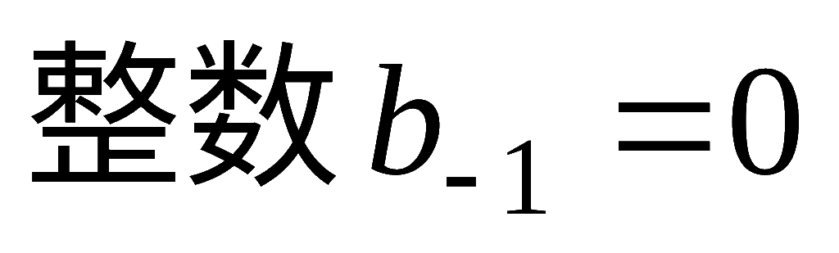
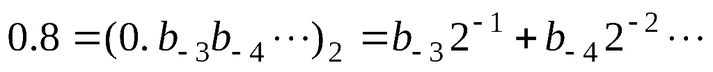
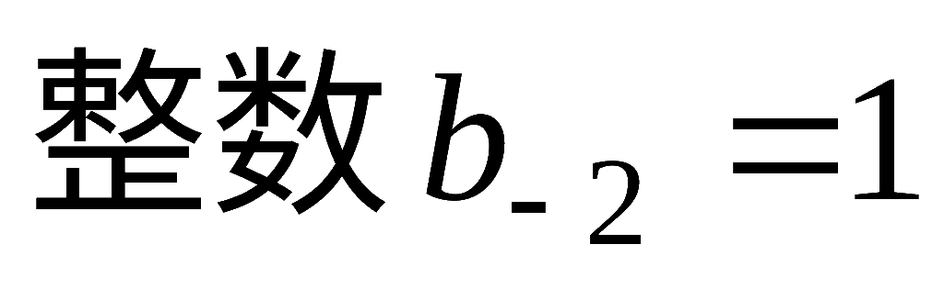
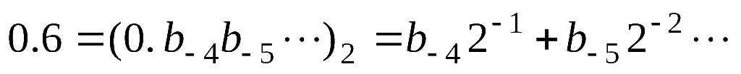
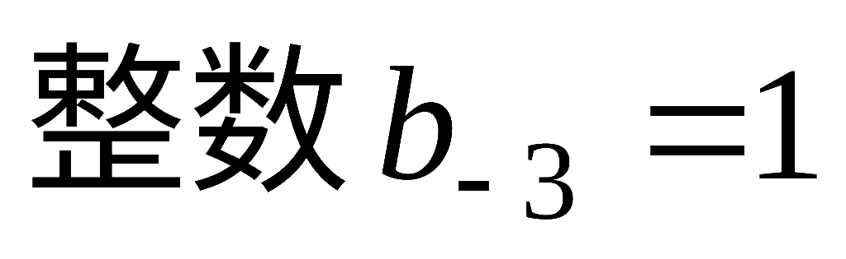
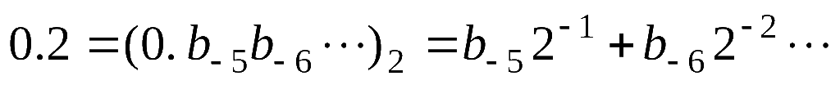
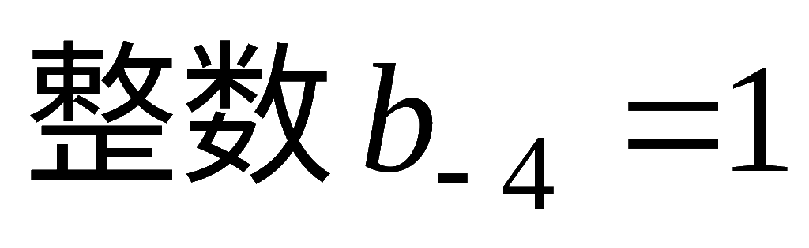

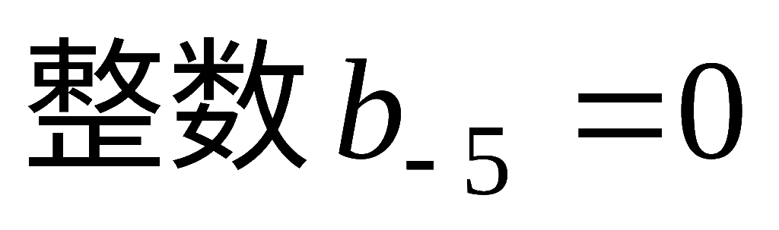
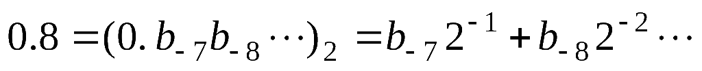
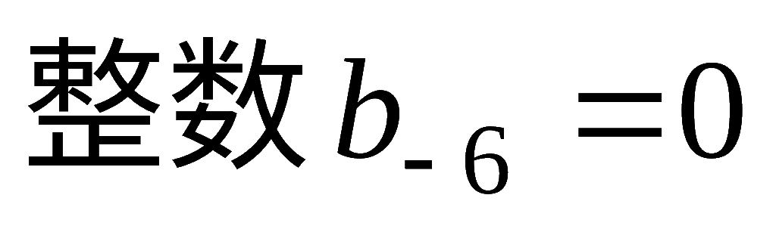
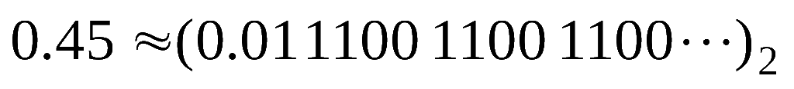
（小数部分）设
循环节

Slide 19
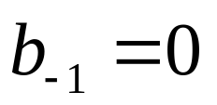
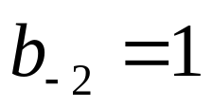
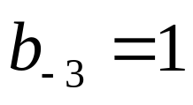
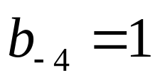
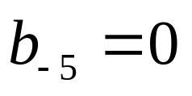
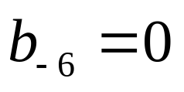
纯小数乘2，取整
0. 4 5
× 2
0. 9 0
……
× 2
1. 8
……
× 2
1. 6
……
× 2
1. 2
……
× 2
0. 4
……
× 2
0. 8
……

Slide 20
八进制、十六进制
八进制
  基数 8
  数码 0, 1, 2, 3, 4, 5, 6, 7
十六进制
  基数 16
  数码 0, 1, 2, 3, 4, 5, 6, 7,
  8, 9, A, B, C, D, E, F
电子计算机系统中为什么给出八进制、十六进制的转换
  10介于8与16之间，且分别为2的3次方、4次方，
  与2进制转换方便（无须计算，只要查表）

Slide 21


八进制、十六进制与二进制
二进制 | 八进制
000 | 0
001 | 1
010 | 2
011 | 3
100 | 4
101 | 5
110 | 6
111 | 7
二进制 | 16进制 | 二进制 | 16进制
0000 | 0 | 1000 | 8
0001 | 1 | 1001 | 9
0010 | 2 | 1010 | A
0011 | 3 | 1011 | B
0100 | 4 | 1100 | C
0101 | 5 | 1101 | D
0110 | 6 | 1110 | E
0111 | 7 | 1111 | F
以小数点为中心，整数部分从右向左，小数部分从左向右
  每一个8进制位对应3个二进制位；
  每一个16进制位对应4个二进制位。

Slide 22

图灵机
图灵(A M Turing,1912—1945)
英国数学家、计算机理论之父
  在1936年提出了一种描述计算过程
  的数学模型，后来人们就称这个数
  学模型为图灵机。
  这种机器的结构虽然比较简单，但在理论上它却能够模拟现代数字计算机的一切运算，因之可以看作是现代数字计算机的一种数学模型，可以通过对这种模型的研究来揭示数字计算机的性质。

Slide 23
图灵机
一种抽象的机器。它由一个控制部件、一条存储带和一个读写头构成。
这种机器所能进行的操作为：
  （1）左移（读写头在存储带上向左移动一格）；
  （2）右移（读写头在存储带上向右移动一格）；
  （3）在存储带的某一格内写下或清除一个符号；
  （4）条件转移。

Slide 24

存储程序原理
冯•诺依曼(J von Neumann,
1903—1957年)美籍匈牙利数学家。
  1945年，他提出了存储程序的概念，
  程序和数据一样，存储在存储器内，
  并可以由机器来加工及修改。
  被认为是近代通用计算机的最重要的概念之一。
  从此不再需要插塞板来更改程序，减少了大量繁琐的工作。
  并且出现了一门新的分支学科——程序设计，为构造和开发现代计算机奠定了基础。

Slide 25
1.1.3 数字化及其标准化
数值数字化
  精确表示的整数
  近似表示的浮点数（实数）
字符数字化
  字符编码
    ASCII字符集、汉字字符集
  字形数字化
    字模库
计算机指令数字化
各种多媒体信息数字化
  声音、图形、图像
超出本课程范围
不予讨论

Slide 26
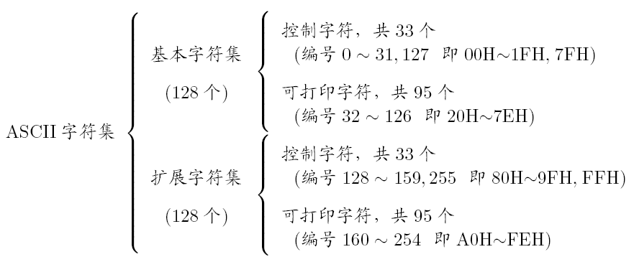
ASCII字符集
American Standard Code for
Information Interchange
美国信息交换用标准代码

Slide 27
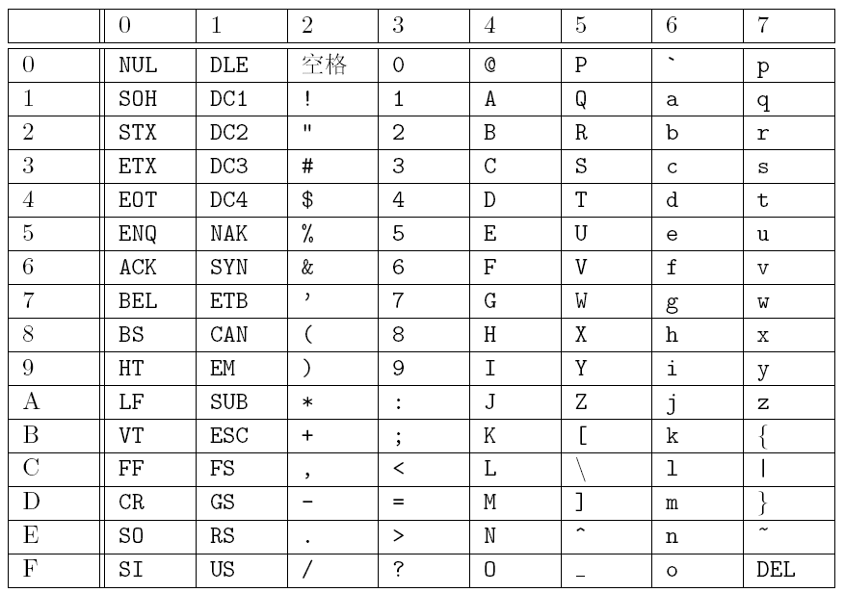
ASCII基本字符集(128个字符)
''(20H=32) '0'(30H=48) 'A'(41H=65) 'a'(61H=97)
深色背景者为控制字符。

Slide 28
小结(1):什么是计算机
描述性定义
  电子计算机是一种具有存储能力、能进行高速运算(操作)的自动电子装置。
特点
  存储、自动、高速操作
问
  计算机（电脑）有智能吗？
答
  全靠人来调教
  学习程序设计语言，就是掌握调教计算机的本领

Slide 29
Thank You !

